Slide 1
Entwicklung einer Web-App für Tagebuchstudien
Kolloquium zur Bachelorarbeit
Von: Johann Mantler, 16.10.2014 Erstbetreuerin: Frau Prof. Dr. Monique Janneck Zweitbetreuerin: Frau Dipl.- Ing. Adelka Niels
Notes:
Probanden-Zeitraum-Studienteilnahme

Slide 2
Gliederung
Einleitung mit Live-Demo
Vorgehen
Entwurf
Technologie
Test
Sicherheit
Mein Vorschlag
Notes:
Soll die Studie gestartet werden oder nicht?

Slide 3
Einleitung mit Live-Demo
Halten Sie sich fest…
Notes:
Tim 12345678

Slide 4
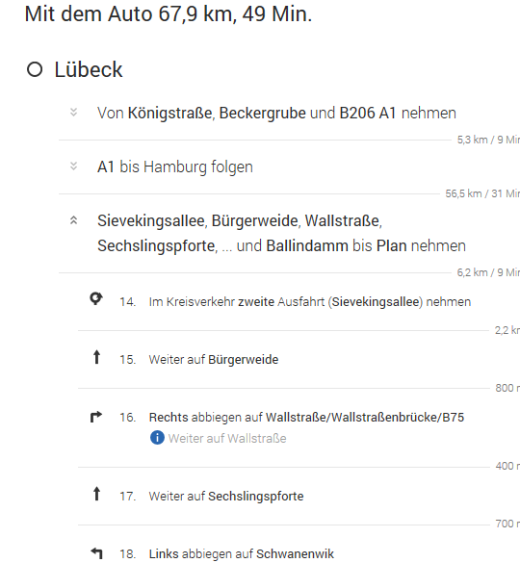
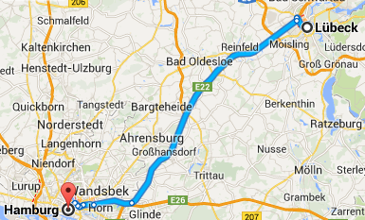
Vorgehen: Agil vs. Monumental
Monumentale Modelle wollen möglichst viel vorausplanen..
Notes:
Wie organisiere ich mich?
Monumental Extremfall: Nach dem Lastenheft folgt das Pflichtenheft, lange Zeit nichts, dann wird geliefert

Slide 5
Vorgehen: Agil vs. Monumental
Nur Endziel / wenige Meilensteine festlegen.
Vor-/Nachteile ?
Notes:
Vorteil: Agilität bei Änderungen
Nachteil: Je mehr Personen, desto mehr Regeln ; Umkehrschluss

Slide 6
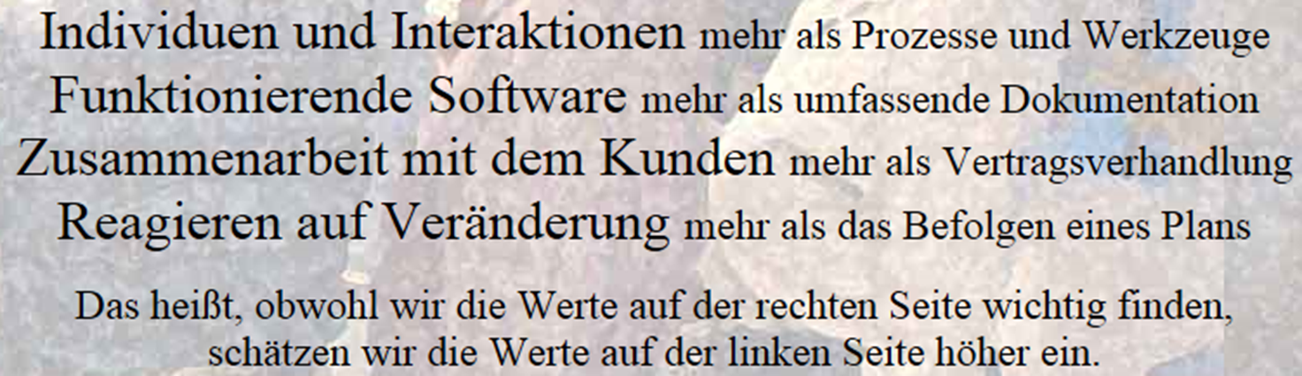
Vorgehen: Agiles Manifest
http://agilemanifesto.org/iso/de/
Notes:
Defacto standard
1000fach von Entwicklerns aus der ganzen Welt unterzeichnet
Prozessmodelle nicht nötig

Slide 7
Entwurf: Warum?
Monolith: unübersichtliche, unstrukturierte Systemarchitektur
Monolith
Notes:
Nur für Wegwerf-Software
Anforderungsänderungen ; keine Agilität Spätere Wiederverwendung zu schwierig

Slide 8
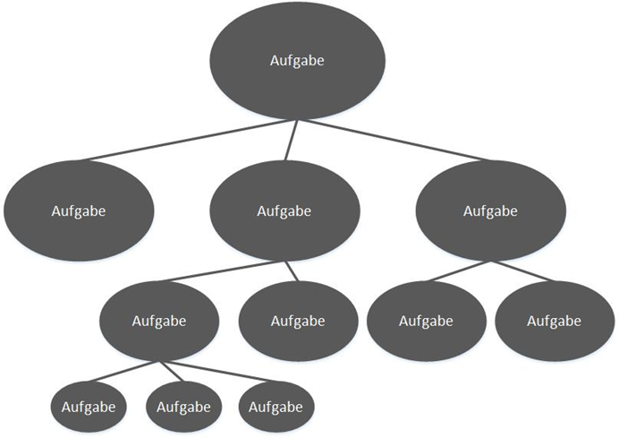
Entwurf: Trennung der Anliegen
Auch bekannt unter: „Teile und Herrsche“
Notes:
Entwurfsprinzipien helfen beim Entwurf weg von Monolith

Slide 9
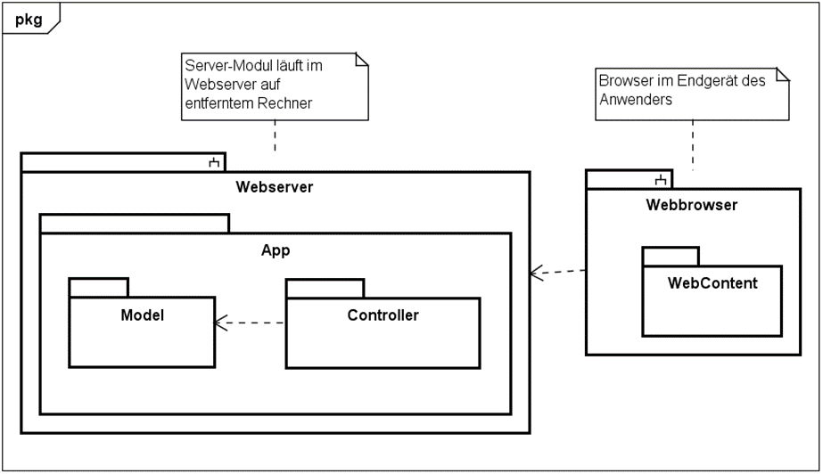
Entwurf: Grobentwurf

Slide 10
Technologien
(Inkludiert) RDBMS
Apache Tomcat
Java
Servlets
JQuery Mobile

Slide 11
Test
Komponenten- und Integrationstest
64 automatisierte Testfälle
Primär Äquivalenzklassenbildung
Systemtests erfahrungsbasiert & manuell
Primär zustandsbasiert
Garantie für vollständige Testabdeckung nicht gegeben!
Weil Entwickler == Tester
Notes:
Systematik durch testfallentwurfsverfahren
Zahl sagt nur etwas über den Testaufwand, jedoch nicht über vollständigkeit
Blindheit vor eigenen Fehlern Voreingenommen

Slide 12
Sicherheit
Passwortverschlüsselung
Hash(PW + Geburtsjahr + Registrierungsdatum)
1000-fach „hashen“ (RFC 2898 Password-Based Cryptography )
SQL-Injection
Verhindert durch vorkompilierte SQL-Anweisungen
Autorisierung
Unberechtigte Seitenaufrufe verhindern
Admin bleibt nie angemeldet

Slide 13
Mein Vorschlag
Studie starten
Parallel Bachelorarbeit „QA & Security Engineering“
Auch Wartungsarbeiten möglich
Notes:
Quality Assurance (QA)
Student kann auch Wartungs

